Slide 1
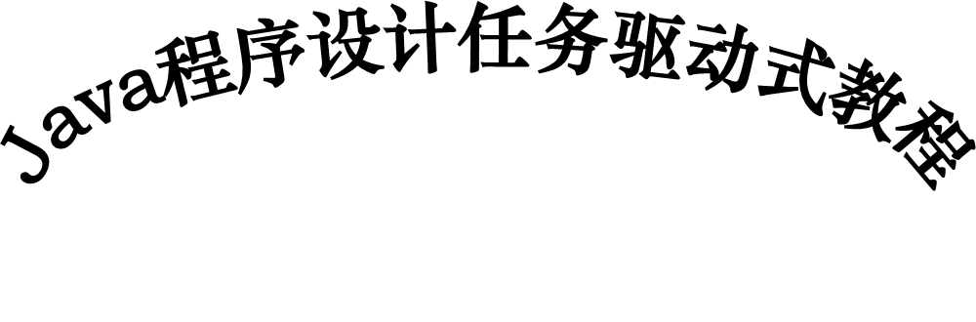
北京航空航天大学出版社
Notes:
1、以每一次课（2节课）为单元。

Slide 2
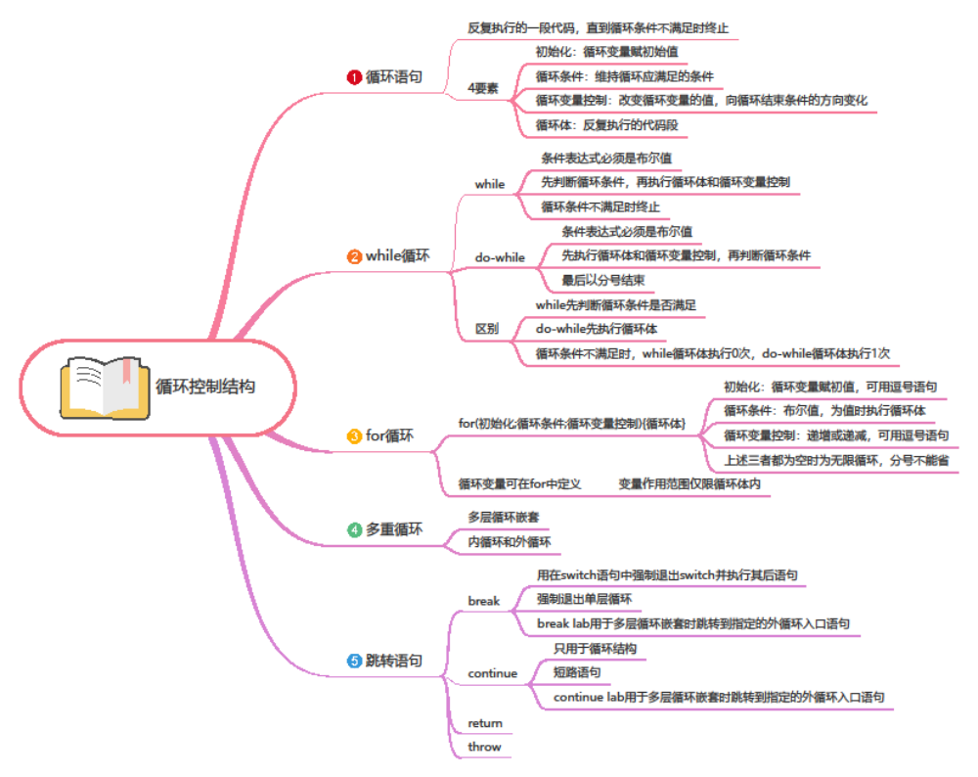
<number>／25

Slide 3
任务五 树苗采购（使用循环控制流程）
1
知识目标
while循环结构；do-while循环结构；for循环结构。
2
能力目标
掌握循环流程控制结构：while循环结构；do-while循环结构；for循环结构。
<number>／25

Slide 4
内容提要
1
跟我做：树苗采购
2
实现方案
3
代码分析
4
必备知识
5
动手做一做
<number>／25

Slide 5
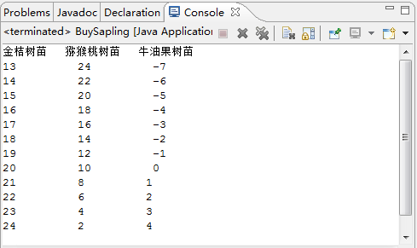
5.1 跟我做：树苗采购
任务情景
某果农需要用1000元钱采购3种树苗，每种树苗至少购买一棵，合计购买30棵。树苗的单价分别是金桔树苗30元、猕猴桃树苗40元、牛油果树苗50元。请编写程序，输出购买方案。
运行结果
第1章目录
<number>／25

Slide 6
5.2 实现方案
问题分析
该程序涉及变量的定义和使用、关系运算符和关系表达式、条件语句和循环语句的应用，可通过嵌套的for循环实现模拟购买。首先定义3种树苗的购买数量分别为j（金桔）、m（猕猴桃）、n（牛油果），通过外层for循环依次改变购买金桔树苗的数量，然后根据金桔树苗的数量变化分别确定猕猴桃和牛油果树苗的数量。
解决问题的步骤：
打开Eclipse，在study项目中创建包com.task05，再确定类名BuySapling，得到类的框架。
package com.task05;
public class BuySapling{
}
(2) 定义所需要的整型变量j、m、n。
(3) 用嵌套的for循环计算采购数量，并使用System.out.println( )语句输出采购方案。
第1章目录
<number>／25

Slide 7
5.3 代码分析
程序代码
package com.task05;
public class BuySapling {
public static void main(String[] args){
int j; //定义j，代表金桔树苗数量，每棵30元
int m; //定义m，代表猕猴桃树苗数量，每棵40元
int n; //定义n，代表牛油果树苗数量，每棵50元
System.out.println("金桔 猕猴桃 牛油果");
//用嵌套的for循环给出采购方案
for(j=1;j<1000/30;j++) //金桔树苗至少一棵，且小于33棵
{
for(m=1;m<1000/40;m++) //猕猴桃树苗至少一棵，且小于25棵
{
//总共采购30棵树苗，则牛油果树苗的数量就是30减去金桔和猕猴桃树苗的数量
n = 30-j-m;
//当三种树苗的总价格为1000时，输出采购方案
if(30*j+40*m+50*n == 1000){
System.out.println(j + " " +m + " " + n);
}
}
}
}
}
第1章目录
<number>／25

Slide 8
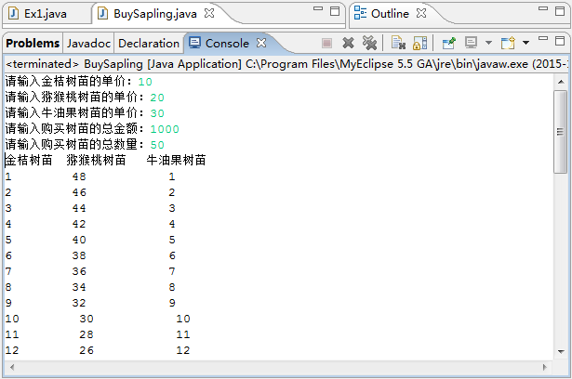
5.3 代码分析
应用扩展
上面的程序给定采购金额和采购树苗的单价，当果农每次采购金额变化、树苗单价变化或购买总量变化时无法给出采购方案。因此，可以考虑在控制台中进行购买金额、树苗单价和树苗数量的输入，并输出购买方案，当无法计算出合理的方购买案时给出提示。控制台输入可用Scanner类的nextLine( )方法，需要导入java.util.Scanner。改进后的程序运行结果如图5-2所示。
第1章目录
<number>／25

Slide 9
5.3 代码分析
改进后程序的参考代码如下：package com.task05;
import java.util.Scanner;
public class BuySaplingExtend {
public static void main(String[] args){
int j,m,n; //依次定义金桔、猕猴桃、牛油果树苗数量
int jp,mp,np; //依次定义金桔、猕猴桃、牛油果树苗单价
int money,num; //依次定义购买总金额、购买总数量
boolean f=false; //定义计算成功标识
Scanner input=new Scanner(System.in);
System.out.println("请输入金桔树苗的单价：");
jp=input.nextInt();
System.out.println("请输入猕猴桃树苗的单价：");
mp=input.nextInt();
System.out.println("请输入牛油果树苗的单价：");
np=input.nextInt();
System.out.println("请输入购买树苗的总金额：");
money=input.nextInt();
System.out.println("请输入购买树苗的总数量：");
num=input.nextInt();
System.out.println("金桔 猕猴桃 牛油果");
//用嵌套的for循环给出采购方案
for(j=1;j<money/jp;j++) //金桔树苗至少一棵
{for(m=1;m< money/mp;m++) //猕猴桃树苗至少一棵
{//总共采购num棵树苗，则牛油果树苗的数量就是num减去金桔和猕猴桃树苗的数量
n = num-j-m;
//当三种树苗的总价格为购买总金额时，输出采购方案
if(jp*j+mp*m+np*n == money){
System.out.println(j + " " +m + " " + n);
f=true;
}
}
}
if(f == false){
System.out.println(根据您输入的数据无法得出合理的购买方案！);
}
}
}
<number>／25

Slide 10
5.4 必备知识
循环结构的控制语句有while循环语句、do-while循环语句和for循环语句及跳转语句。
5.4.1 循环语句
循环语句的作用是反复执行一段代码，直到循环的条件不满足时为止。循环语句的四要素为：初始化、循环变量控制、循环的条件和循环体。其中初始化是进行循环前的准备工作，如对循环变量进行初始化等；循环的条件是指维持循环应满足的条件，循环的条件不满足时，结束整个循环；循环变量控制，也称为循环变量的迭代，是指改变循环变量的值，使其向循环的结束条件(即当循环的条件不满足时的条件)的方向变化；循环体是反复要执行的代码段。
第1章目录
<number>／25

Slide 11
5.4 必备知识
条件表达式循环体和循环变量控制假真.
5.4.2 while循环语句
while循环语句的通用格式如下：
[初始化]
while(条件表达式)｛
循环体
循环变量控制
｝
图5-3 while循环语句的逻辑关系流程图
其中条件表达式就是循环的条件，该条件表达式的运算结果必须是布尔值，不能为算术值。while循环语句的逻辑关系流程图如图5-3所示。
条件表达式
假
真
循环体和循环变量控制
第1章目录
<number>／25

Slide 12
5.4 必备知识
几点关于while循环语句的说明：
(1)while循环语句执行时，首先判断循环的条件是否满足，只要循环的条件满足，则执行循环体和循环变量控制，再去判断循环的条件是否满足……以此类推，直到条件不满足，结束整个循环的执行。
(2)当首次执行while循环时，循环的条件就不满足，则循环体一次也不被执行。
[例5-1]while循环语句的示例：求1+2+3+…+100的和。
/**Example5_While.java*/条件表达式循环体和循环变量控制真假
public class Example5_While{
public static void main(String[] args){
int i=1,sum=0;
while(i<=100){
sum+=i;
i++;
}
System.out.println(“1+2+3+…+100的和为”+sum);
}
}
循环体和循环变量控制
真
条件表达式
假
<number>／25

Slide 13
5.4 必备知识
5.4.3 do-while循环语句
do-while循环语句的通用格式如下：
[初始化]
do {
循环体
循环变量控制
｝while(条件表达式);
其中条件表达式就是循环的条件，该条件表达式的运算结果必须是布尔值，不能为算术值。do-while循环语句的逻辑关系流程图如图5-4所示。
几点关于do-while循环语句的说明：
(1)do-while循环语句执行时,首先执行循环体和循环变量控制，再判断循环的条件是否满足，若循环条件满足，则执行循环体和循环变量控制，……以此类推，直到条件不满足，结束整个循环的执行。此循环确保循环体至少执行一次。
(2)注意do-while循环语句的书写格式，在最后面以分号结束。
<number>／25

Slide 14
5.4 必备知识
[例5-2]do-while循环语句的示例：求1+2+3+…+100的和。
/**Example5_DoWhile.java*/
public class Example5_DoWhile{
public static void main(String[] args){
int i=1,sum=0;
do{
sum+=i;
i++;
} while(i<=100);
System.out.println(“1+2+3+…+100的和为”+sum);
}
}
<number>／25

Slide 15
5.4 必备知识
do-while与while的区别：
(1)while循环语句是先判断循环条件是否满足，再决定是否执行循环体。
(2)do-while循环语句是先执行循环体，再去判断循环条件是否满足。
于是，当首次执行循环时，若循环条件就不满足，则while循环的循环体一次都不被执行，而do-while循环的循环体至少被执行了一次。导致完成同样功能的程序使用不同循环语句，运行结果不同。
例如上面求1+2+3+…+100的和的程序，当i的初值为101时，用while语句完成的程序的运行结果为“1+2+3+…+100的和为0”，而用do-while语句完成的程序的运行结果为“1+2+3+…+100的和为101”。所以在编程时，要根据实际要求来选择适合的循环语句。
<number>／25

Slide 16
5.4 必备知识
5.4.4 for循环语句
for循环语句的通用格式如下：
for(表达式1(初始化);表达式2(循环的条件);表达式3(循环变量控制)) {
循环体
}
其中表达式2的运算结果必须是布尔值，不能为算术值。循环语句的逻辑关系流程图如图5-5所示。
表达式1
表达式2
假
真
循环体
表达式3
<number>／25
图5-5 for循环语句的逻辑关系流程图

Slide 17
5.4 必备知识
几点关于for循环语句的说明：
(1)for 循环主要用于按预定的次数执行语句或语句块的场合。
(2)for循环语句执行时，首先执行初始化操作（即表达式1），然后判断循环的条件是否满足（即表达式2），如果满足，则执行循环体中的语句，最后执行循环变量控制部分（即表达式3），这样完成一次循环后，重新判断循环的条件，直到循环的条件不满足，则结束整个循环。
(3)表达式1、表达式2和表达式3都可以为空语句（但分号不能省），三者都为空的时候，相当于一个无限循环。
(4)初始化和迭代部分可以使用逗号语句，来进行多个操作。逗号语句是用逗号分隔的语句序列。
for(i=0,j=10;i<j;i++,j--){
……
}
(5)如果循环变量在for中定义，变量的作用范围仅限于循环体内。
for(int i=0;i<10;i++){表达式1表达式2循环体表达式3假真
……
}
System.out.println(i); //超出循环体，非法
<number>／25

Slide 18
5.4 必备知识
[例5-3]for循环语句的示例：求1+2+3+…+100的和。
/**Example5_For.java*/
public class Example5_For{
public static void main(String[] args){
int sum=0;
for(int i=1;i<=100;i++){
sum+=i;
}
System.out.println(“1+2+3+…+100的和为”+sum);
}
}
<number>／25

Slide 19
5.4 必备知识
5.4.5 多重循环
在一个循环的循环体内又包含另一个循环，这称为循环的嵌套。被嵌入的循环又可以嵌套循环，这就是多重循环。拿二重循环为例，被嵌入的循环是内循环，包含内循环的循环是外循环。在实际应用中，经常要用到多重循环。
[例5-4]一个多重循环的例子。
//求2到32767之间的素数
//ManyCur.java
package com.task05;
public class ManyCur{
public static void main(String[] args){
int i,k;
for(k=2;k<=32767;k++){
for(i=2;i<k;i++){
if(k%i= =0){
break;
}
}
if(i= =k)
System.out.println(k);
}
}
}
<number>／25

Slide 20
5.4 必备知识
5.4.6 跳转语句
Java语言提供了四种跳转语句：break、continue、return（在后面关于方法的任务中介绍）和throw（见任务十三和十四关于异常的介绍）。
跳转语句的功能是改变程序的执行流程，break语句可以独立使用，而continue语句只能用在循环结构的循环体中。下面介绍这两个语句。
1.break
break语句通常有下述不带标号和带标号的两种形式：
break;
break lab;
其中，break是关键字，lab是用户自定义的标号。
break语句虽然可以独立使用，但通常主要用于switch分支结构和循环结构中，控制程序执行流程的转移，可有下列三种情况：
(1)break语句用在switch语句中，其作用是强制退出switch结构，执行switch结构后面的语句。
(2)break语句用在单层循环结构的循环体中，其作用是强制退出循环结构。若程序中有内外两重循环，而break语句写在内循环中，则只能退出内循环，进入外层循环的下一次循环，而不能退出外循环。要想退出外循环，可使用带标号的break语句。
(3)break lab语句用在循环语句中，必须在外循环入口语句的前方写上lab标号，可以使程序流程退出标号所指的外循环。
break语句的示例如5.4.5多重循环中的示例。
<number>／25

Slide 21
5.4 必备知识
2.continue
continue语句只能用于循环结构中，其作用是使循环短路，它有两种形式：
continue;
continue lab;
其中，continue是关键字，lab是用户自定义的标号。
(1)continue语句也称为循环的短路语句，用在循环结构中，使程序执行到continue语句时，回到循环的入口处，执行下一次循环，而使循环体内写在continue语句后的语句不执行。
(2)当程序中有嵌套的多层循环时，为从内循环跳到外循环，可使用带标号的continue lab语句，此时应在外循环的入口语句前加上标号。
<number>／25

Slide 22
5.4 必备知识
[例5-5]continue语句的示例。
//打印“九九”乘法表
//MultiplyTable.java
package com.task05;
public class MultiplyTable{
public static void main(String[] args){
int i=1,j=1;
Line5:for(i=1;i<=9;i++){
for(j=1;j<=9;j++){
if(j>i){
System.out.println();
continue Line5;
}
System.out.println(i+”*”+j+”=”+i*j+”,”);
}
}
}
}
<number>／25

Slide 23
5.5 动手做一做
5.5.1 实训目的
掌握使用Eclipse开发简单Java程序；掌握循环流程控制结构：while、do-while、和for循环语句。
5.5.2 实训内容
编写一个猜数游戏程序，程序中随机给定一个1到100之间的被猜整数，从键盘上反复输入整数进行试猜。未猜中时，提示数过大或过小；猜中时，指出猜的次数。程序运行的结果如图5-6所示。
5.5.3 简要提示
利用随机函数生成被猜整数，随机给定一个1到100之间的被猜整数的语句为 (int)(Math.random()*100+1)，其中Math类的random()方法随机产生一个0到1之间的数。
设置布尔型变量guessflag记录是否猜中，整型变量count记录猜数次数，整型变量guessnumber记录产生的随机整数。使用Integer.parseInt(JOptionPane.showInputDialog("请输入一个整数进行试猜!",new Integer(guessnumber)))语句接收从键盘输入的数据，并将其转换成基本数据类型。根据输入的数据的值与被猜整数进行比较，并给出相应比较提示信息，增加猜数次数count的值，根据比较相应修改guessflag的值。guessflag的值是循环的条件。
在程序中可以通过限制猜数的次数来缩短游戏的周期，使猜数游戏更加具有挑战性。可以将最大猜数次数作为循环的条件之一。
5.5.4 程序代码
程序代码参见本教材教学资源。
5.5.5 实训思考
1.循环的四要素该如何设置？
2.程序的执行过程如何？
<number>／25

Slide 24
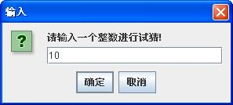
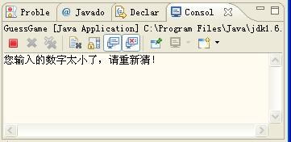

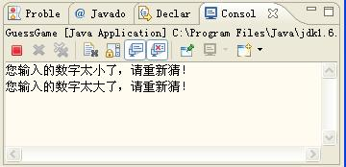

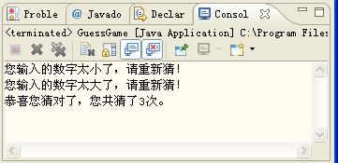
5.5 动手做一做
。
图5-6(1) 输入猜数10 图5-6(2) 提示数过小界面
图5-6(3) 输入猜数30 图5-6(4) 提示数过大界面
图5-6(5) 输入猜数20 图5-6(6) 提示猜中界面
<number>／25

